Slide 1
자료구조 (Data Structure)
11주차: 해시 테이블

Slide 2
지금까지 한 내용 정리
일차원 배열로 표현 가능한 구조
- 리스트, 스택, 큐, 이진 트리, 힙
- 데이터 추가 / 삭제
이차원 배열로 표현 가능한 구조
- 그래프
- 단절점, 최단 경로, 최단 길이 연결

Slide 3
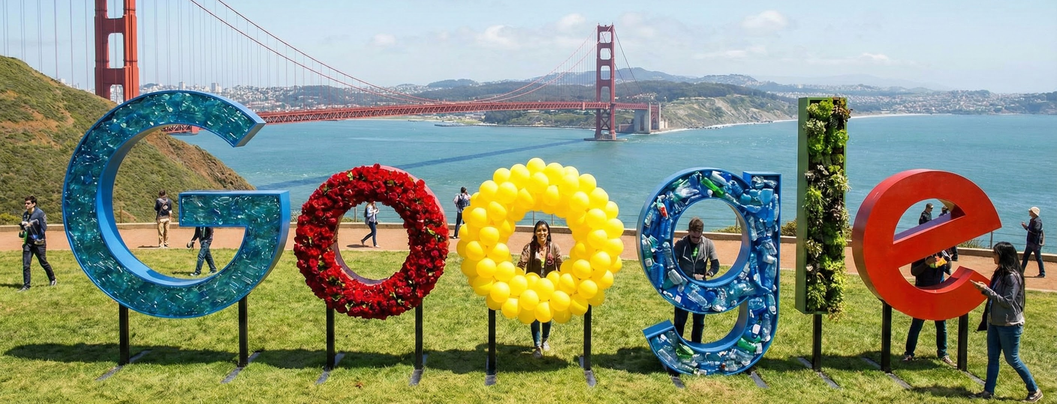
이번 시간 목차
검색을 쉽게 하는 방법
검색을 쉽고 효율적으로 하는 방법
최악의 경우 고려하기

Slide 4
검색을 하는 방법
건물, 방번호, 내선번호를 저장하는 방법은?

Slide 5
검색을 하는 방법
내선번호로부터 건물과 방번호를 찾으려면?
0
1
2
3
4
5
6
데이터

Slide 6
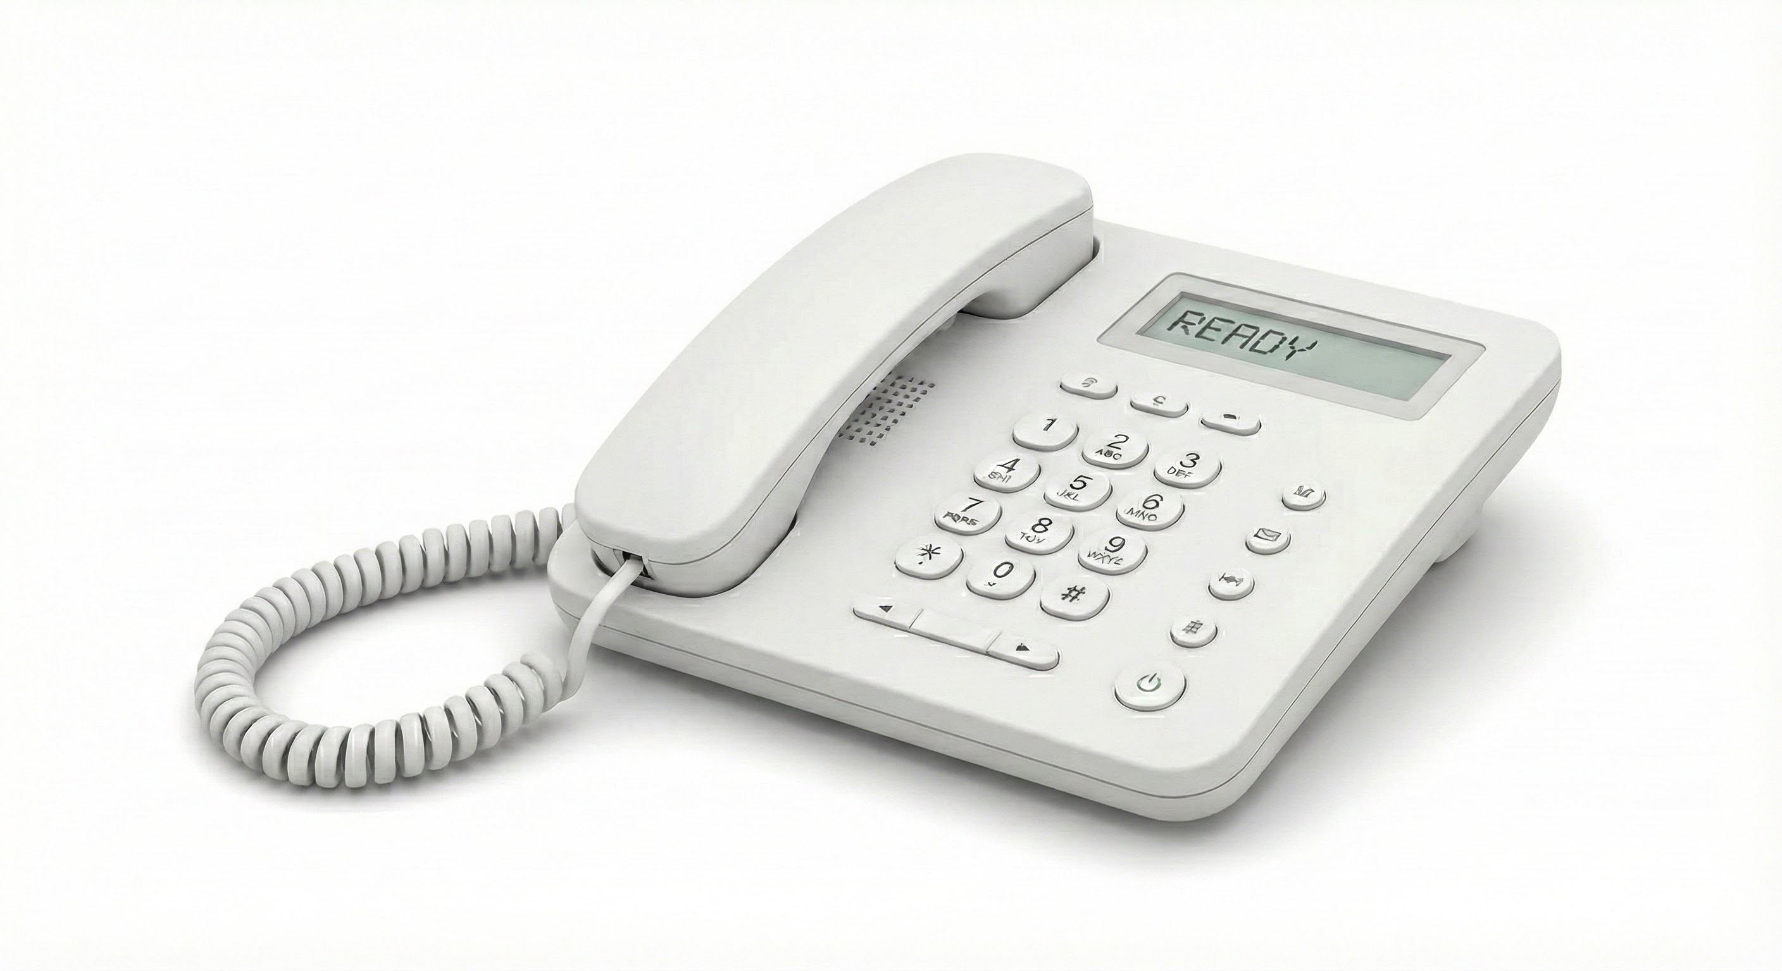
검색을 쉽게 하는 방법
내선번호로부터 건물과 방번호를 쉽게 찾으려면?

Slide 7
직통 주소 표
키를 배열에서의 인덱스로 바꿔서 쓴다
0
가능한 모든 키 U
1
키
데이터
2
9
8
2
0
3
3
1
4
4
6
실제 키 K
5
5
3
5
6
7
7
7
8
9

Slide 8
직통 주소 표 - 데이터 추가
함수 DIRECT_ADDRESS_INSERT(주소표 T, 데이터 x):
T[x->key] = x

Slide 9
직통 주소 표 - 데이터 삭제
함수 DIRECT_ADDRESS_DELETE(주소표 T, 데이터 x):
T[x->key] = 없음

Slide 10
직통 주소 표 - 데이터 찾기
함수 DIRECT_ADDRESS_SEARCH(주소표 T, 키 k):
반환: T[k]

Slide 11
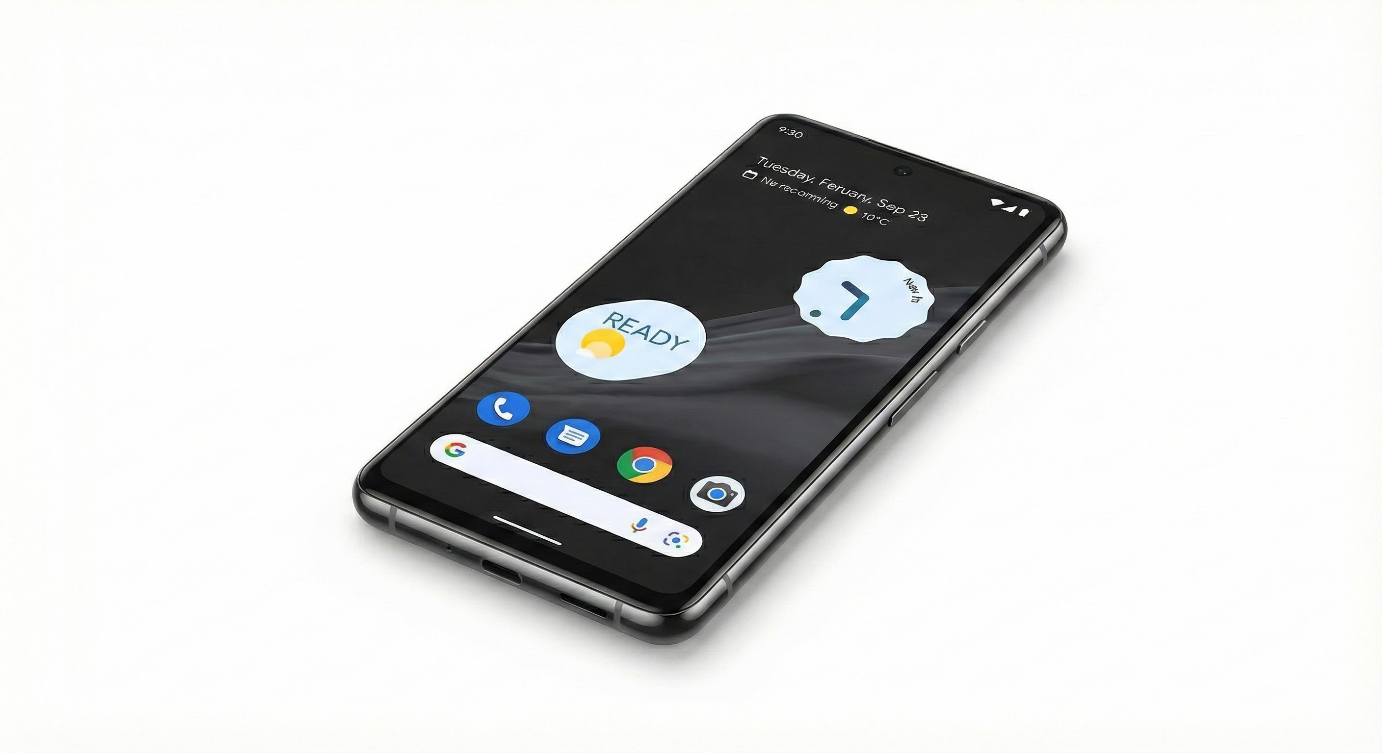
직통 주소 표
가능한 키의 경우의 수가 너무 많다면?

Slide 12
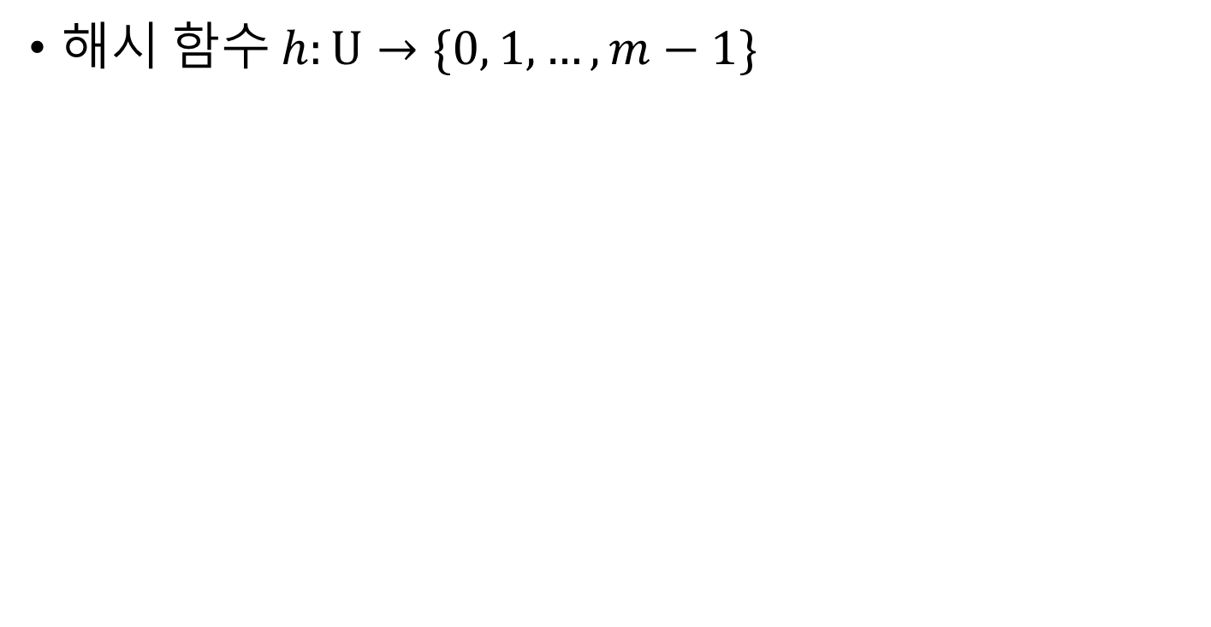
해시 표
해시 함수 $h:U→\{0, 1, …, m−1\}$
0
가능한 모든 키 U
h(k₁)
실제 키 K
h(k₂)
k₁
k₂
k₃
h(k₃) = h(k₄) = h(k₅)
k₄
k₅
m - 1

Slide 13
해시 표
해시값 충돌 해결을 위해 링크드 리스트 사용
0
가능한 모든 키 U
h(k₁)
/
k₁
/
실제 키 K
h(k₂)
/
k₁
k₂
/
k₂
k₃
/
k₄
k₃
k₄
k₅
/
k₅
h(k₃) = h(k₄) = h(k₅)
m - 1

Slide 14
해시 표 - 데이터 추가
함수 CHAINED_HASH_INSERT(주소표 T, 데이터 x):
리스트 T[h(x->key)]의 앞에 x 추가

Slide 15
해시 표 - 데이터 삭제
함수 CHAINED_HASH_DELETE(주소표 T, 데이터 x):
리스트 T[h(x->key)]에서 x 삭제

Slide 16
해시 표 - 데이터 찾기
함수 CHAINED_HASH_SEARCH(주소표 T, 키 k):
리스트 T[h(x->key)]에서 키가 k인 노드를 찾기

Slide 17
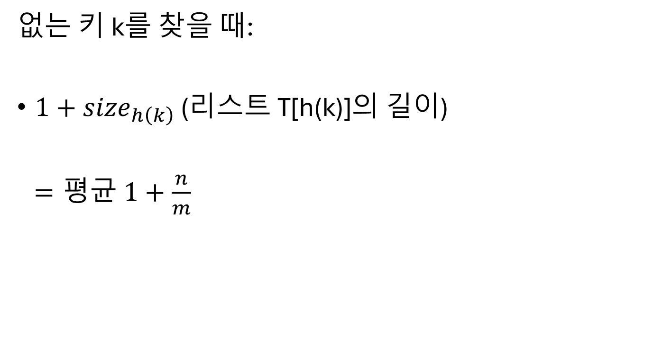
해시 표 - 데이터 찾기 - 시간 분석
없는 키 k를 찾을 때:
$1+{size}_{h\left(k\right)}$ (리스트 T[h(k)]의 길이)
$=평균 1+\frac{n}{m}$

Slide 18
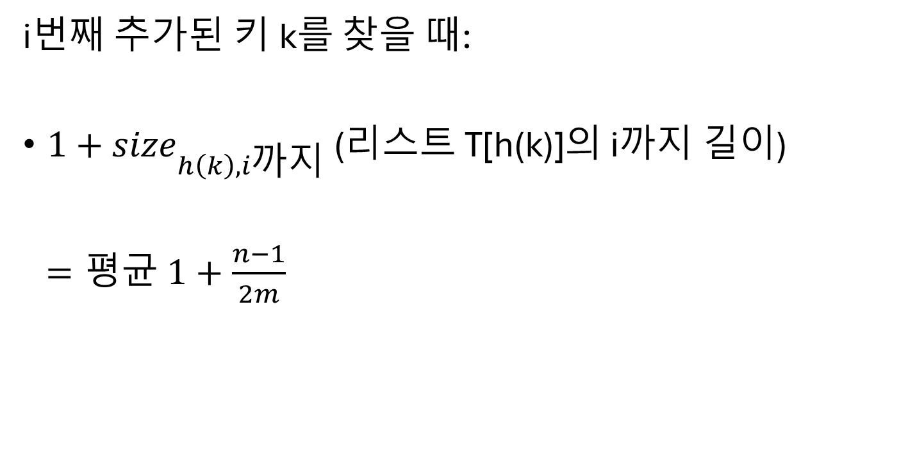
해시 표 - 데이터 찾기 - 시간 분석
i번째 추가된 키 k를 찾을 때:
$1+$ ${size}_{h\left(k\right), i까지}$ (리스트 T[h(k)]의 i까지 길이)
$=평균 1+\frac{n−1}{2m}$

Slide 19
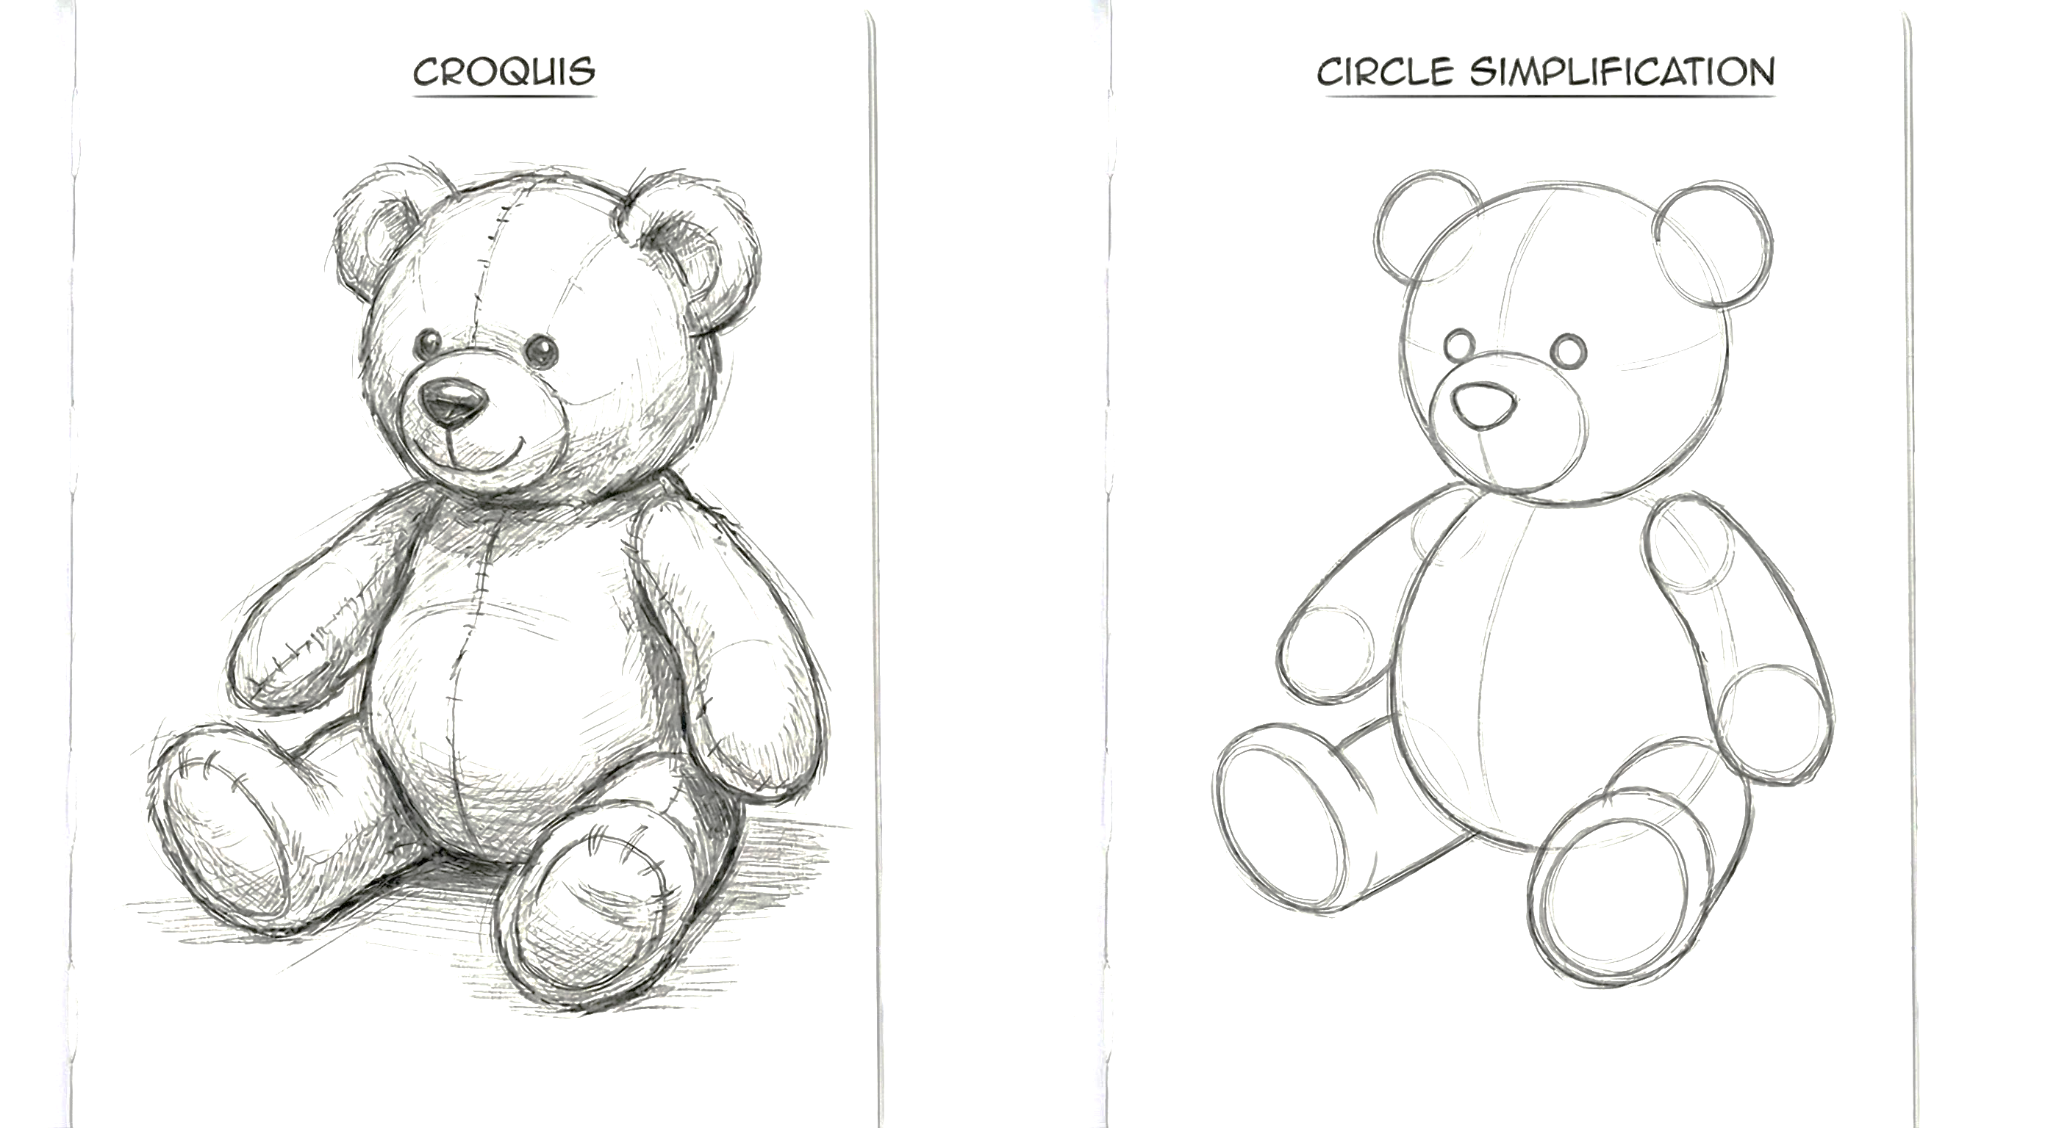
해시 표
해시 표의 자료 구조를 더 간단하게 하려면?

Slide 20
단순한 해시 표
찾아간 주소에 데이터가 있으면 다음 칸을 가본다
0
가능한 모든 키 U
h(k₁)
k₁
실제 키 K
h(k₂)
k₁
k₂
k₂
k₃
k₄
k₃
k₅
h(k₃) = h(k₄) = h(k₅)
k₄
k₅
m - 1

Slide 21
단순한 해시 표
찾아간 주소마다 계속 다른 데이터가 있으면?

Slide 22



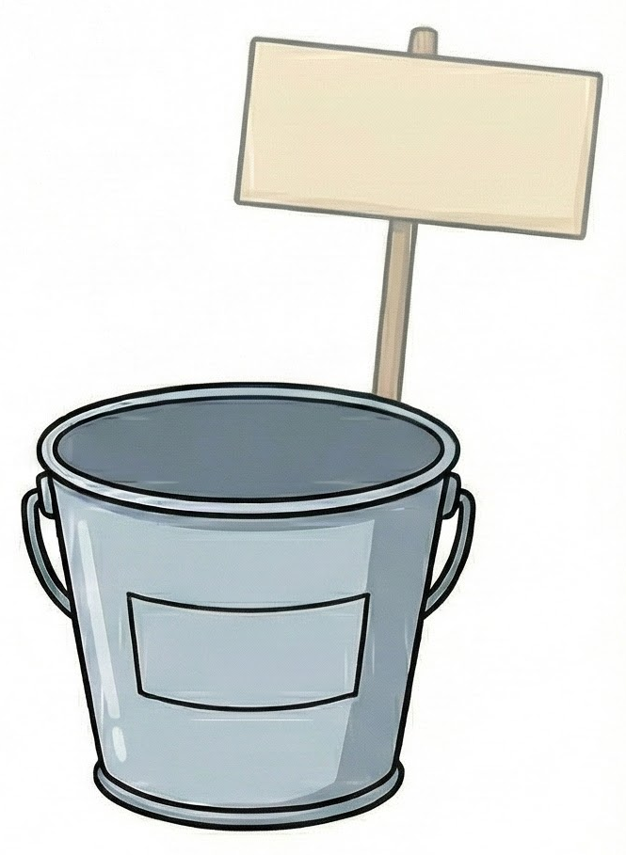
로빈후드식 단순한 해시 표
더 간절한 (멀리서 온) 데이터에 자리를 양보한다
1
0
1
2
3
_{해시값}
0
0
2
0칸 이동
1칸 이동
0칸 이동
0
0
2

Slide 23
로빈후드식 단순한 해시 표
연속된 데이터들에서 해시 값은 작아지지 않는다
- 없는 키를 찾을때 효율적
0
1
2
3
_{해시값}
0
0
1
2
0칸 이동
1칸 이동
1칸 이동
1칸 이동
0
0
1
2

Slide 24


단순한 해시 표
연속된 데이터들에서 해시 값에 규칙이 없다
- 없는 키를 찾을때 비효율적
0
1
2
3
_{해시값}
0
0
2
1
0칸 이동
1칸 이동
0칸 이동
2칸 이동
0
0
2
1

Slide 25
단순한 해시 표
연속된 데이터 (클러스터)의 규모가 커질 확률은?

Slide 26
단순한 해시 표
서버의 해시 표를 공격해서 서비스 속도를 현저하게 늦추는 방법은?

Slide 27
개선된 주소 계산법
이동할 때마다 이동하는 칸수를 1 증가
클러스터 안에 있을 때 더 빠르게 벗어난다

Slide 28

최신 해시 표
키의 크기가 큰 경우에 빠르게 비교하기 위해, 비교를 하기 위한 해시값 생성
최신 CPU 기계어로 병렬처리

Slide 29
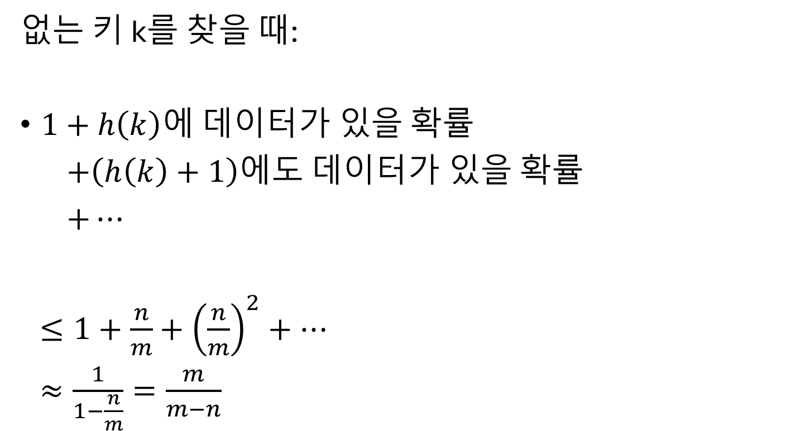
단순한 해시 표 - 시간 분석
없는 키 k를 찾을 때:
$1+h\left(k\right)$에 데이터가 있을 확률
$+\left(h\left(k\right)+1\right)$에도 데이터가 있을 확률
$+…$
$≤1+\frac{n}{m}+{\left(\frac{n}{m}\right)}^{2}+…$
$≈\frac{1}{1−\frac{n}{m}}=\frac{m}{m−n}$

Slide 30
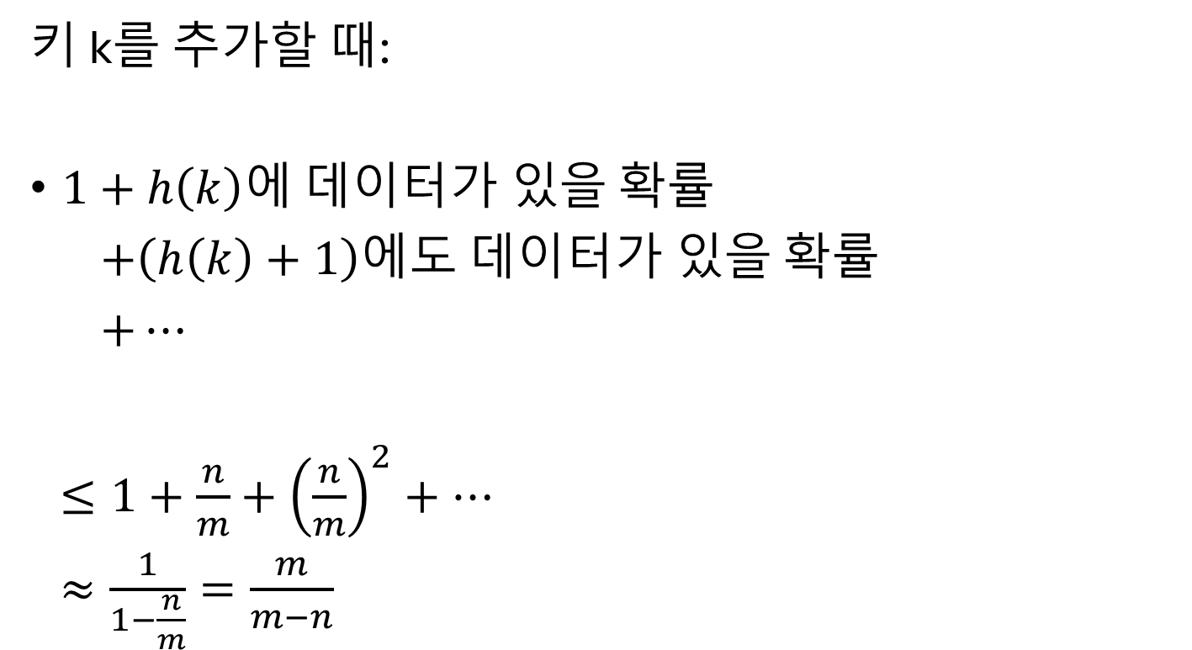
단순한 해시 표 - 시간 분석
키 k를 추가할 때:
$1+h\left(k\right)$에 데이터가 있을 확률
$+\left(h\left(k\right)+1\right)$에도 데이터가 있을 확률
$+…$
$≤1+\frac{n}{m}+{\left(\frac{n}{m}\right)}^{2}+…$
$≈\frac{1}{1−\frac{n}{m}}=\frac{m}{m−n}$

Slide 31
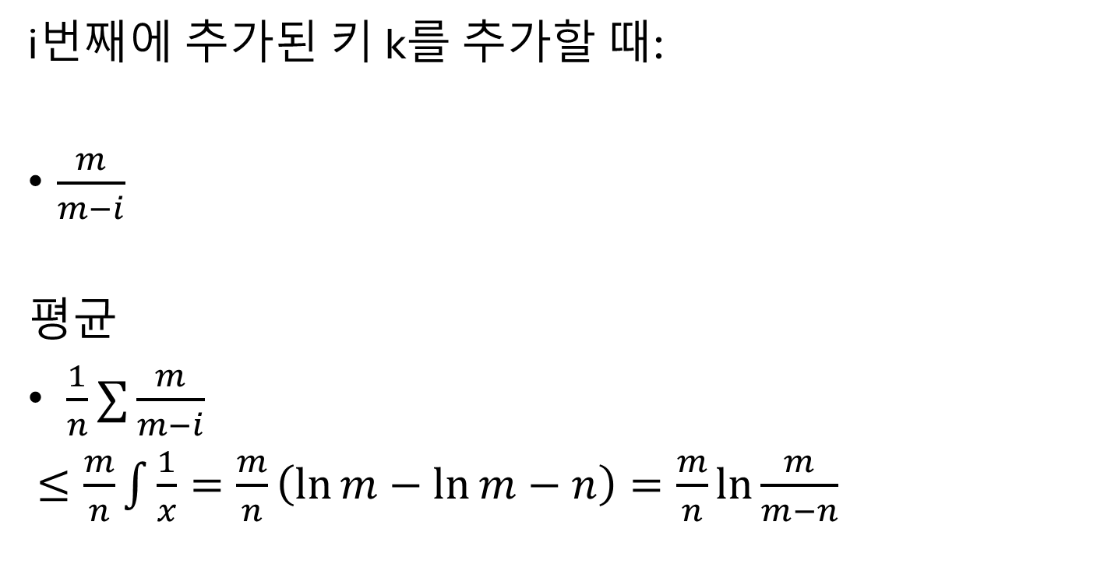
단순한 해시 표 - 시간 분석
i번째에 추가된 키 k를 추가할 때:
$\frac{m}{m−i}$
평균
$\frac{1}{n}∑\frac{m}{m−i}$
$≤\frac{m}{n}\int{\frac{1}{x}}=\frac{m}{n}\left(\ln{m}−\ln{m−n}\right)=\frac{m}{n}\ln{\frac{m}{m−n}}$

Slide 32
단순한 해시 표 - 데이터 삭제
방법 1: 삭제됨이라고 표시한다.
- 추가할 때, 삭제된 자리에 데이터 추가 가능
- 검색할 때, 데이터가 있다고 취급

Slide 33
단순한 해시 표 - 데이터 삭제
방법 2: 다음 자리에 있는 데이터를 이동해서 메꾼다.

Slide 34
해시 함수
해시 함수 $h:U→\{0, 1, …, m−1\}$
0
가능한 모든 키 U
h(k₁)
실제 키 K
h(k₂)
k₁
k₂
k₃
h(k₃) = h(k₄) = h(k₅)
k₄
k₅
m - 1

Slide 35
해시 함수
1단계: 키를 음이 아닌 정수로 바꾼다.
- [0, 1) 구간의 실수: 큰 수를 곱하기
- 문자열: 자리수 정하기

Slide 36
해시 함수
2단계: 결과값을 [0, m - 1] 범위로 만든다
- m으로 나눈 나머지
- m이 2의 지수면, & 연산으로 가능

Slide 37
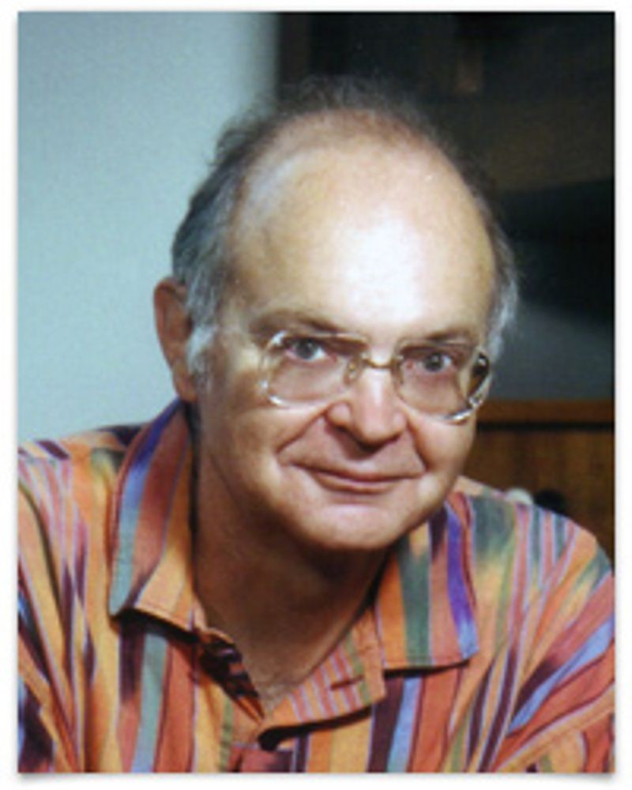
해시 함수
1.5단계: 적절한 수를 곱해서 섞는다
- 곱하는 수의 예시: 황금비

Slide 38
해시 함수
해시 값을 예측할 수 없게 하는 방법은?

Slide 39
보안에 쓰이는 해시 함수
비밀번호를 저장하는 방법
- 모든 비밀번호의 해시 값이 달라야 한다
- 계산이 복잡해야 한다

Slide 40
요약
해시 테이블: 해시값을 인덱스로 써서 저장
체이닝 방법: 해시값이 같은 데이터를 리스트로
개방 주소법: 해시값부터 시작해서 주소를 찾기
해시 함수: 해시값을 계산하는 함수

Slide 41
다음 시간
해시 테이블을 C로 구현

Slide 42
기말고사 기출문제
Bucket이 11개, bucket 당 slot이 1개인 hash table
Hash function : h(k) = k mod 11
입력값: 12, 44, 13, 88, 23, 94, 11, 39, 20, 16
1) 언제 overflow가 발생?
2) linear probing에서, 11 추가시 bucket을 몇 개 점검?
3) quadratic probing에서 11 추가, 몇 개 bucket 점검?
4) 26을 탐색할 때, 몇 개의 bucket을 점검해야 하는가?

